Slide 1
Описание к слайду «Фиторемедиация»
В рамках опытно-промышленных испытаний по проекту «Разработка фиторемедиационной технологии очистки почв от радионуклидов на руднике «Карамурун» ТОО «РУ-6» в текущем году выполнены следующие работы:
- Подготовлен участок для проведения опытно-промышленных испытаний на территории участка №10 отработанного ГП на месторождении «Северный Карамурун».
- Отобрано 48 проб почвы (по 3 шт. с 1 участка) для контроля химических и радиационных параметров. Дозиметрический контроль опытно-промышленных участков в точках отбора проб почвы.
- 26.04.2022 г. высажено 7 видов семян растений (подсолнечник, кукуруза, редька масличная, амарант (ширица), донник желтый, горчица белая, дурнишник), способных к накоплению радионуклидов из почвы, на опытных (с поливом) и контрольных (без полива) участках. Семена саксаула будут высажены в октябре 2022 г.
Всходы по пяти видам растений составили от 50 до 70%. При этом по двум видам растений это подсолнечник и дурнишник всходы составили порядка 10-20%. Своевременный уход за растениями и наблюдения продолжаются.
До конца текущего года будет произведен отбор образцов надземных (стебель, листья) и подземных (корни) органов растений, а также грунта для анализа и определения концентрации накопления радионуклидов.

Slide 2
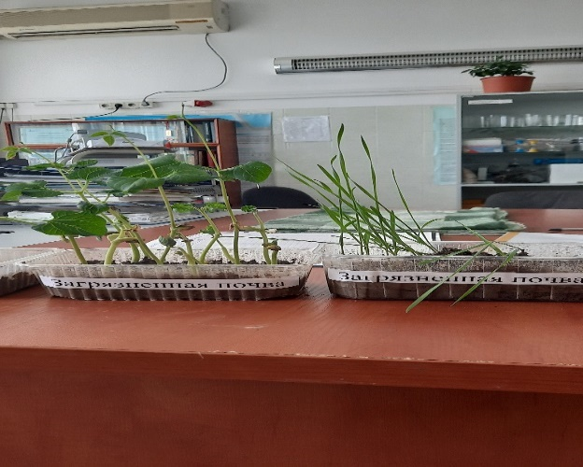
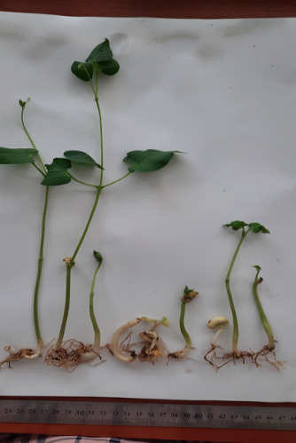
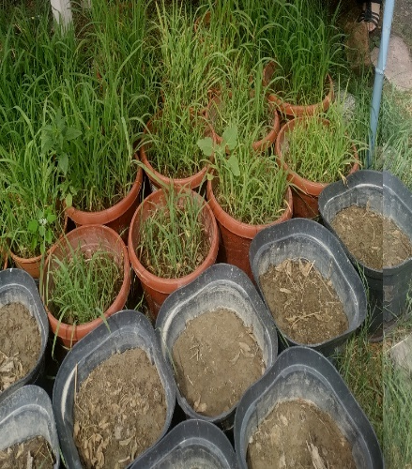
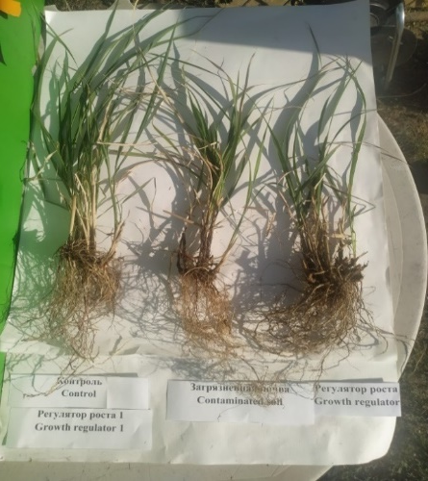
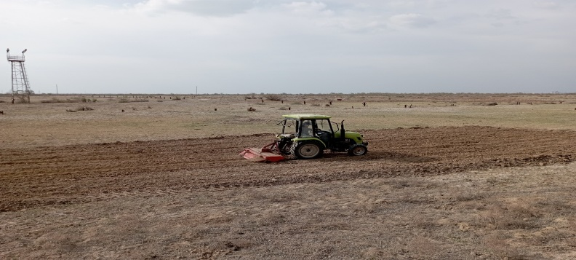
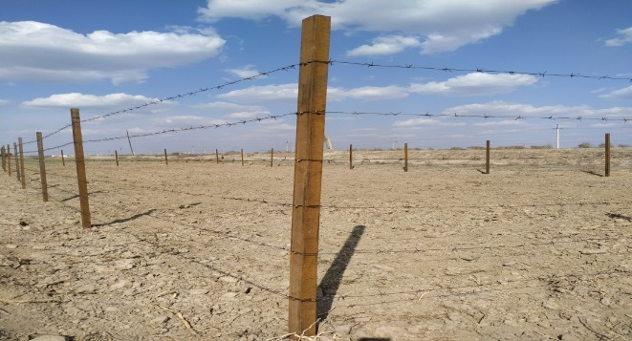
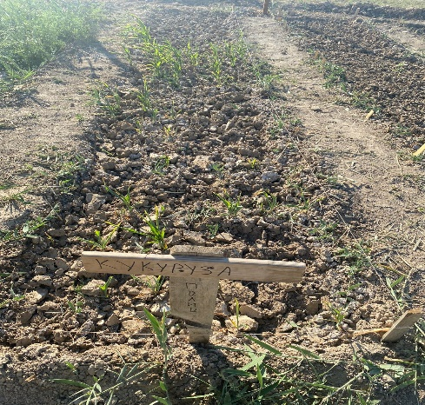
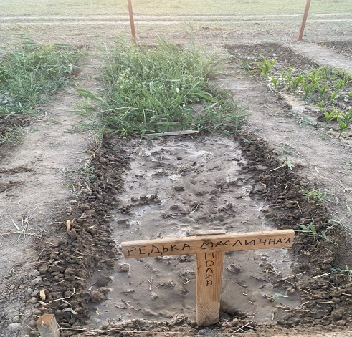
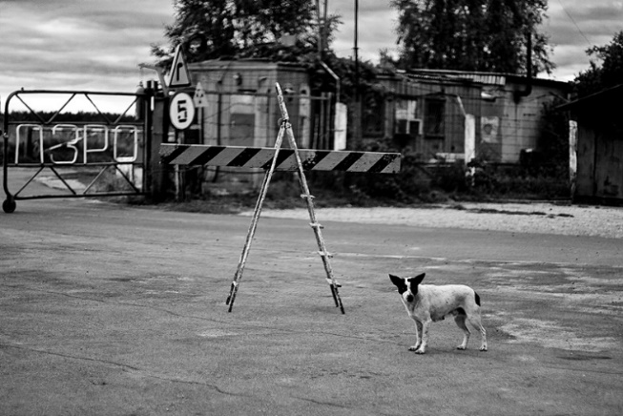
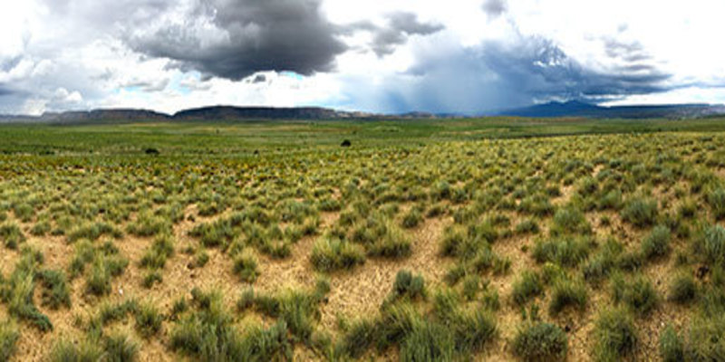
Разработка фиторемедиационной технологии очистки почв от радионуклидов на руднике «Карамурун» ТОО «РУ-6»
1. Контроль роста в лабораторных условиях
2. Укрупненные лабораторные
испытания
3. Опытно – промышленные
испытания (подготовка участка)
4. Опытно - промышленные
испытания (посев и наблюдение)
5. Уменьшение объема
загрязненного грунта

